Slide 1

TEAM UWV | FEBRUARI 2026

Slide 2

Bedrag Ineens klinkt als vrijheid:
tot 10% van het pensioen in
één keer opnemen.
Maar zonder de juiste
inzichten wordt het bedrag ineens
snel een schuldenlast.

Slide 3
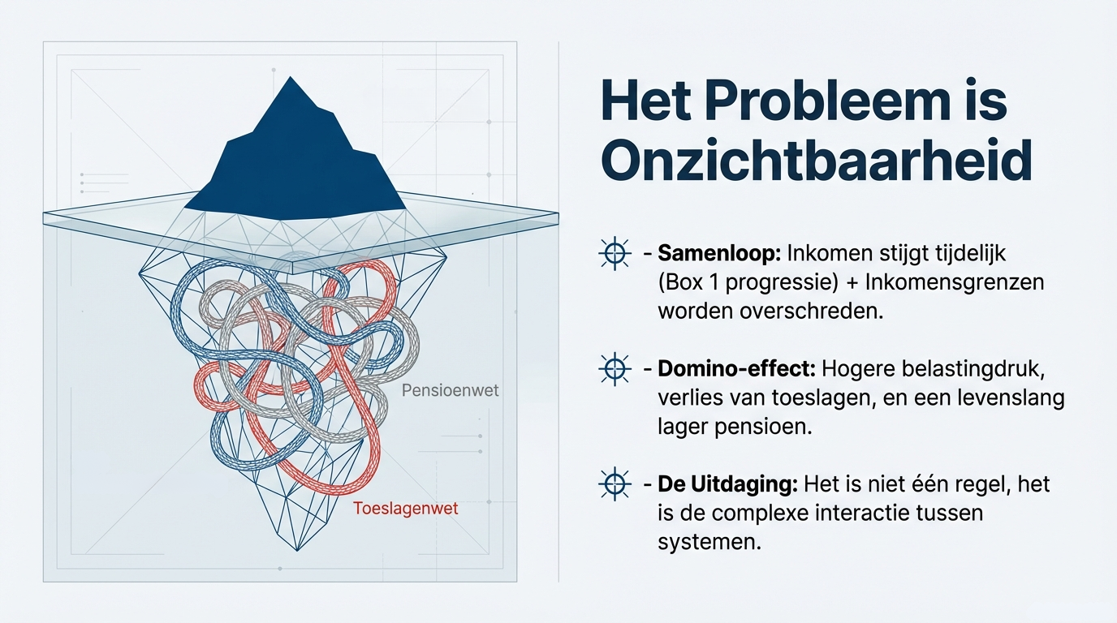
Bedrag Ineens
Wet
Inkomstenbelasting

Slide 4
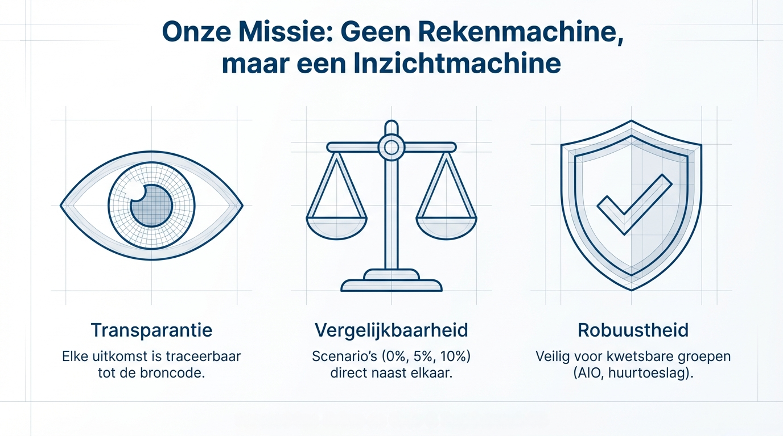
Powered by: Rules as Code & Regelspraak

Slide 5


Slide 6
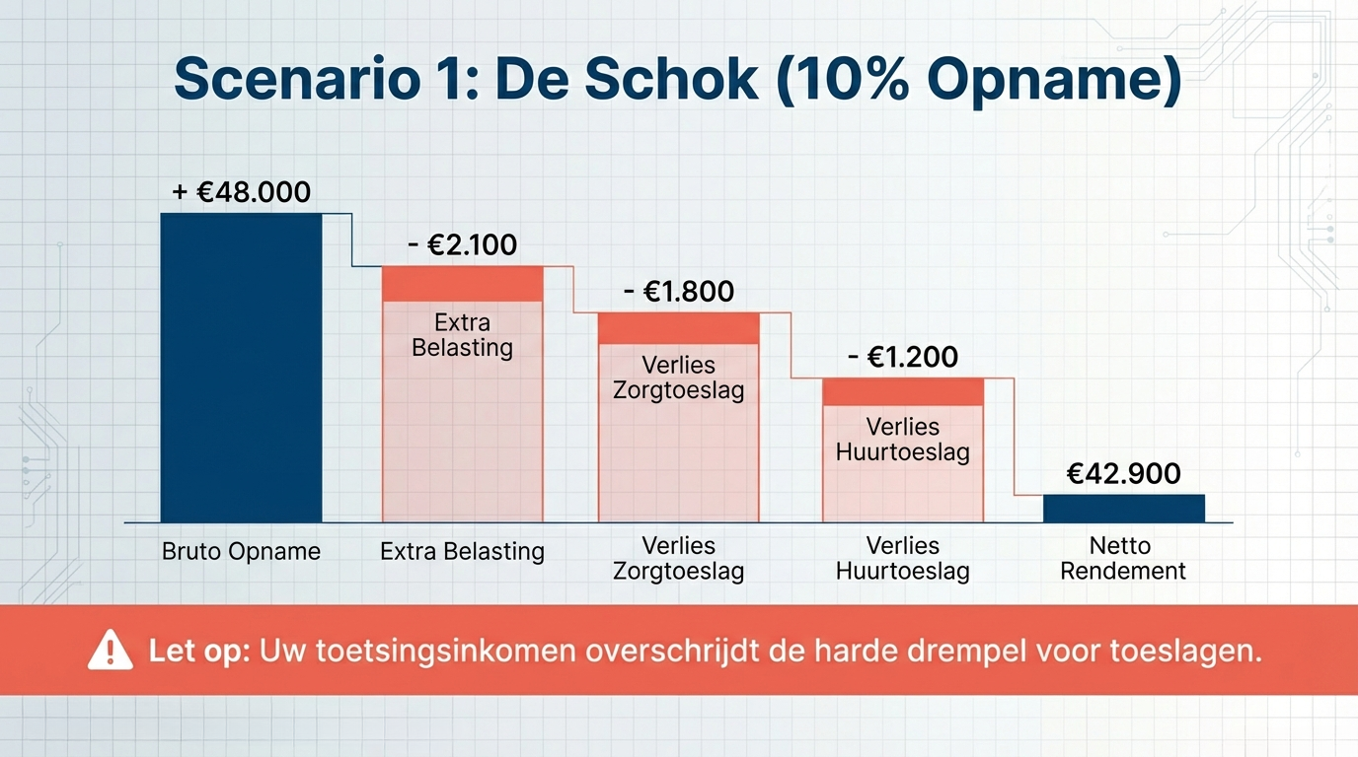

Slide 7
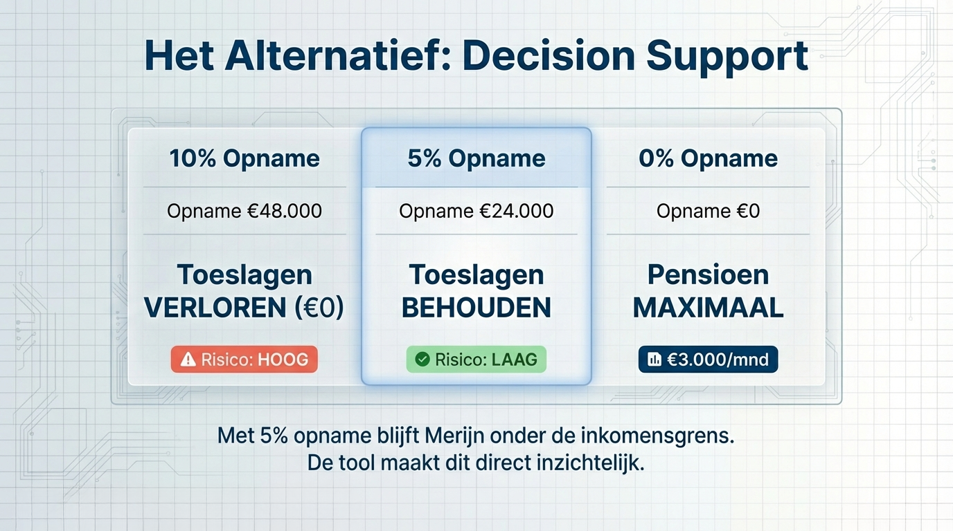

Slide 8
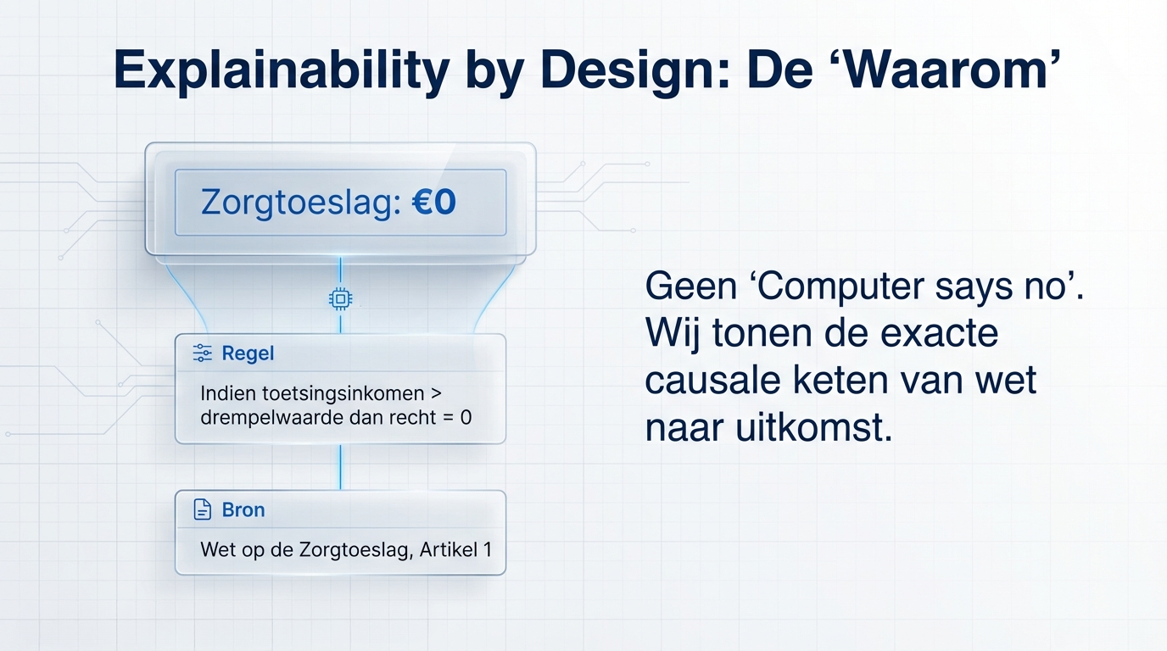

Slide 9


Losgekoppeld van UI & backend
Bron:
Wet- Regelgeving & Beleid
Juristen, beleidsmedewerkers en business-eigenaren kunnen de regels controleren en valideren zonder de onderliggende code te hoeven lezen

Slide 10
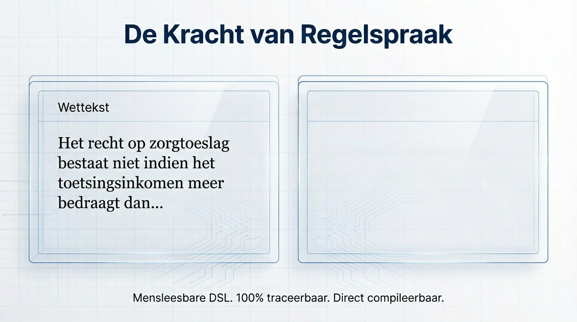
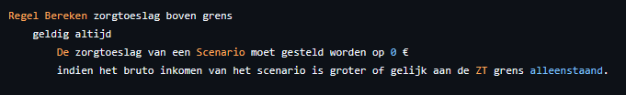
RegelSpraak

Slide 11
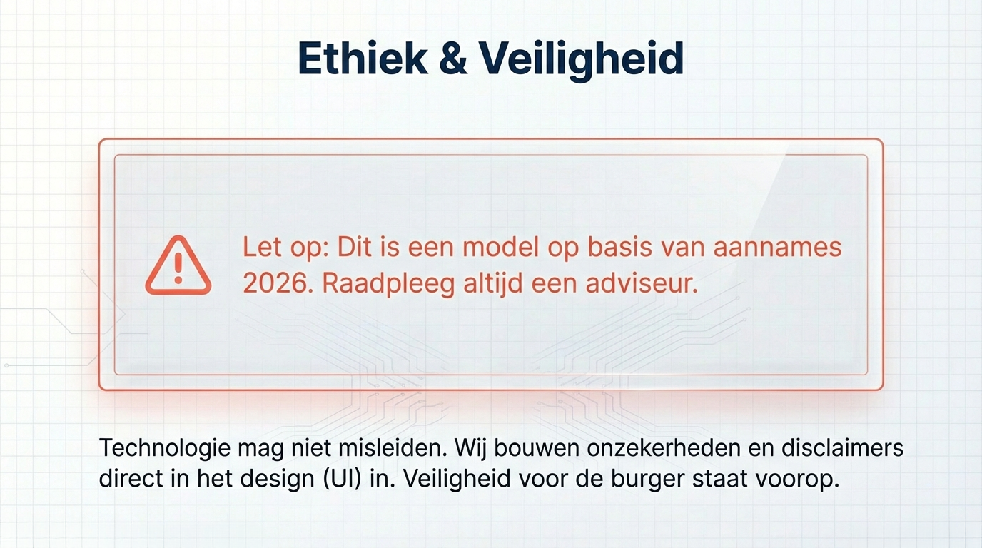

Slide 12
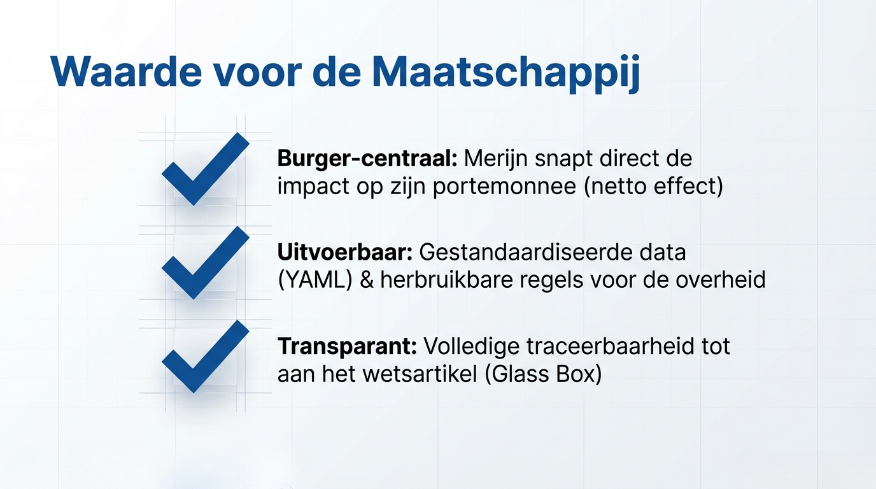

Slide 13
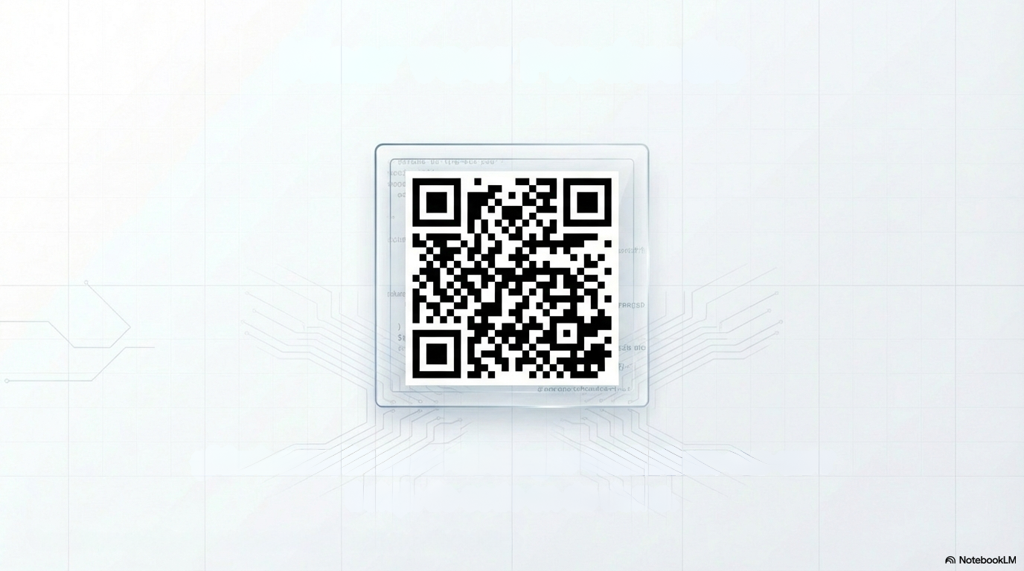
Zelf bekijken en meebouwen?
github.com/linnaeus-ai/onegov-hackathon-rac-uwv
Prototype: https://onegov-hackathon-rac-uwv.onrender.com/
Team UWV | OneGov Hackathon 2026 | Rules as Code Challenge

